Slide 1



Trường TH: Nguyễn Đình Chiểu
Chào
các
em
học
sinh
Kính
Chào
quý
Thầy
cô

Slide 2
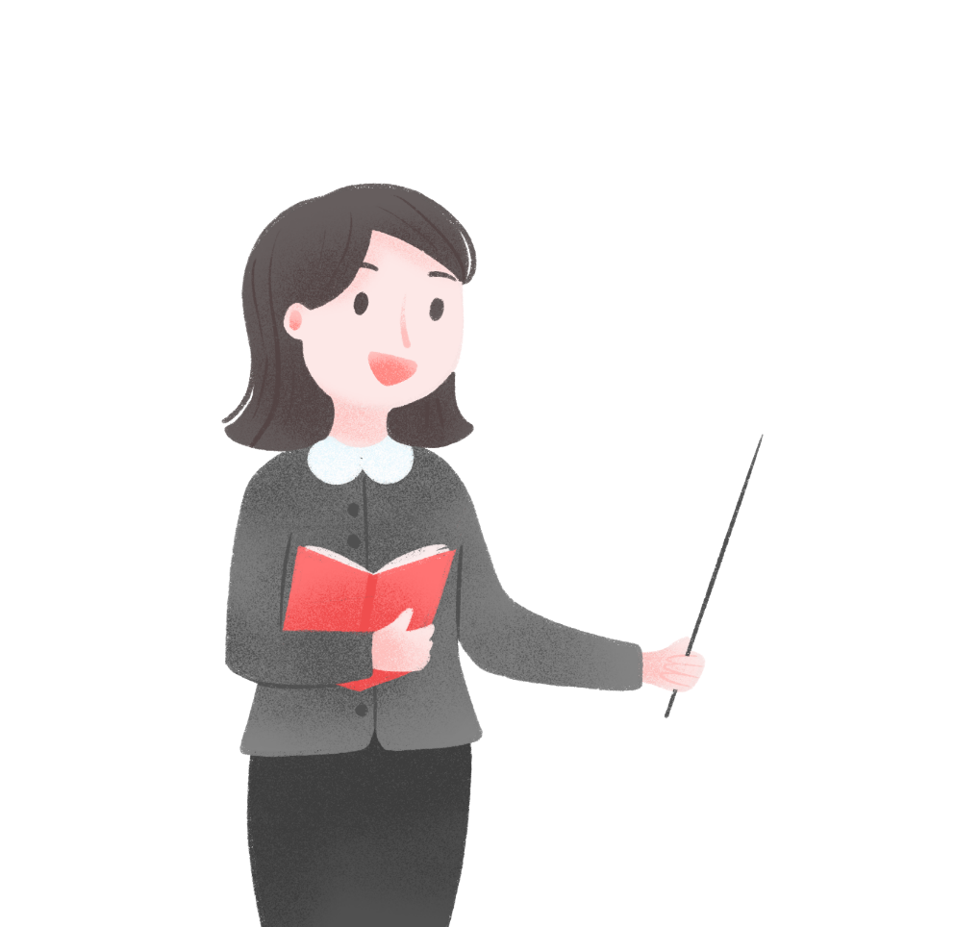
Thứ ....... ngày......tháng...... năm 2022
TẬP ĐỌC
GV-PHT: Phạm Thị Dung
Trường TH Nguyễn Đình Chiểu - Đăk Song- Đăk Nông

Slide 3
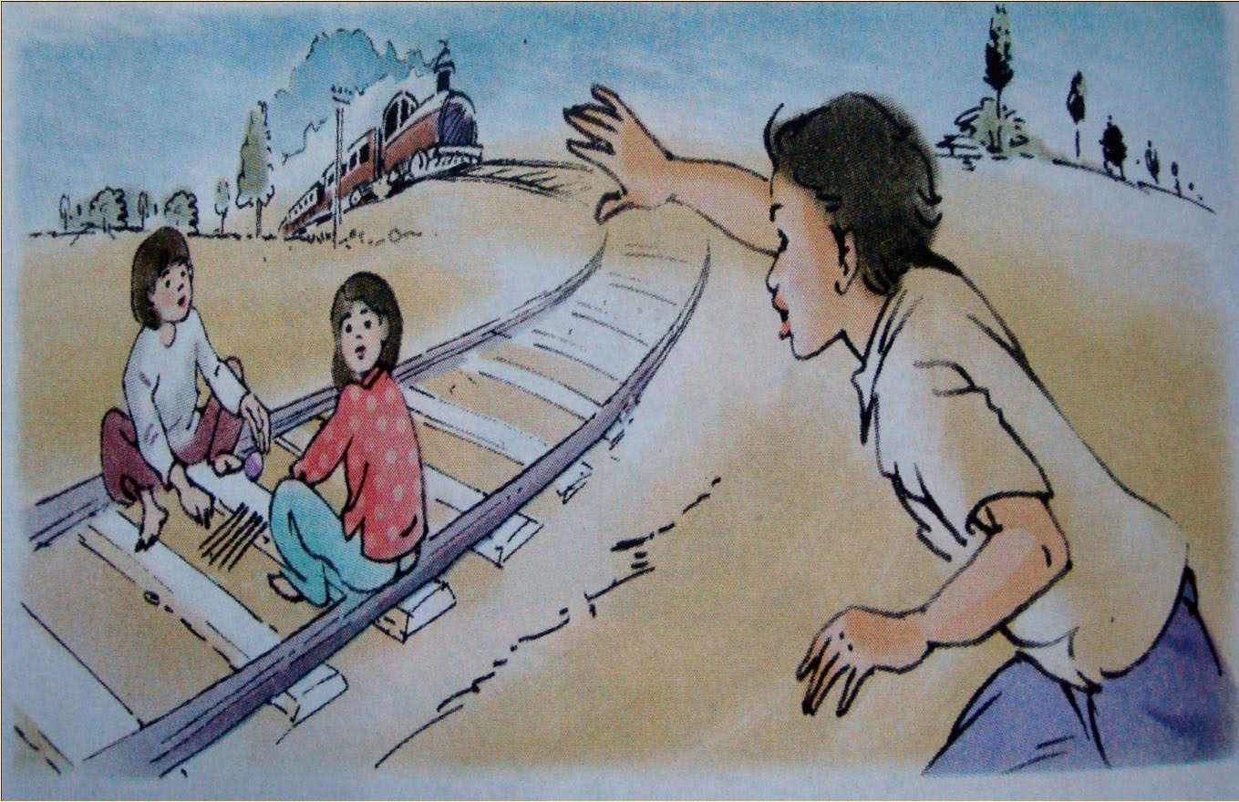

Slide 4
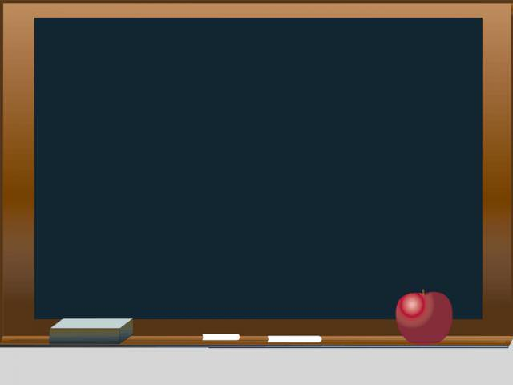
Tập đọc:
Thứ ..... ngày... tháng... năm 2022
Út Vịnh
(Theo Tô Phương)

Slide 5
TÂP ĐỌC: ÚT VỊNH
HĐ 1: Luyện đọc

Slide 6
TÂP ĐỌC: ÚT VỊNH
Luyện đọc từ: chềnh ềnh,
thuyết phục, chuyền thẻ, giục giã,..

Slide 7
Luyện đọc câu
Lúc thì đá tảng nằm chềnh ềnh/ trên đườngtàu chạy,/
lúc thì ai đó/ tháo cả ốc gắn các thanh ray.//

Slide 8
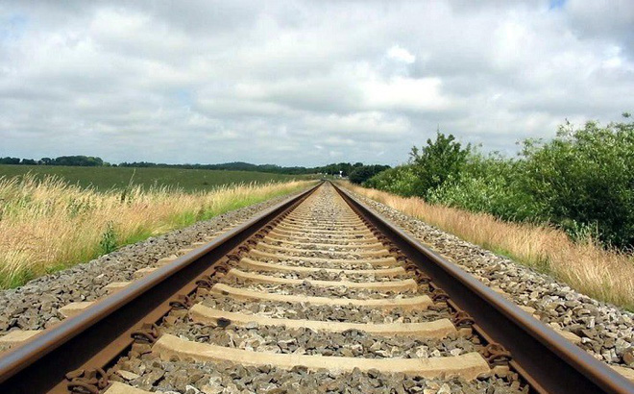
Thanh ray:Thanh thép hoặc sắt ghép nối với nhau thành hai đường song song để tạo thành đường cho tàu hỏa, tàu điện chạy.

Slide 9
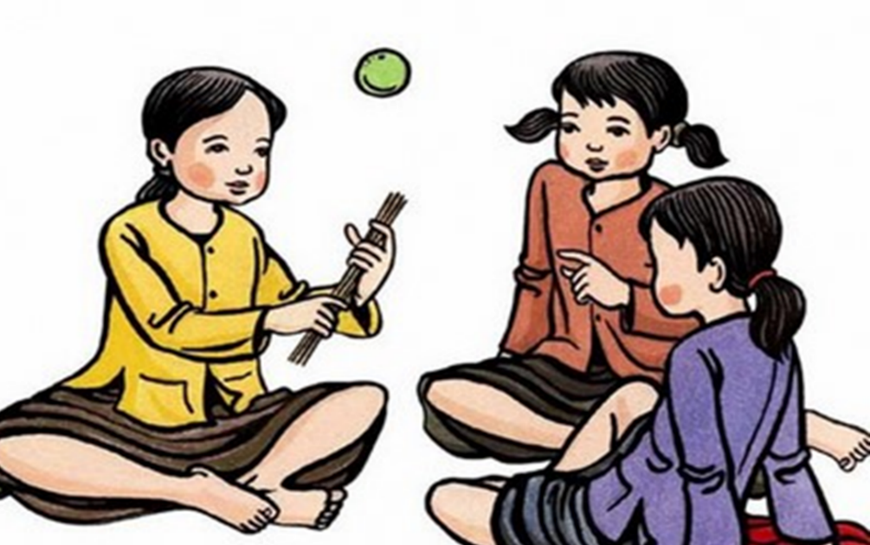
một trò chơi dân gian vừa đếm que vừa tung bóng - đếm 10 que.
- Chuyền thẻ :

Slide 10
Luyện đọc nối tiếp đoạn – cả bài:
Đoạn 1: Nhà Út Vịnh…lên tàu.
Đoạn 2: Tháng trước…như vậy nữa.
Đoạn 3: Một buổi chiều…tàu hỏa đến.
Đoạn 4: Một tiếng la…nên lời.

Slide 11
TẬP ĐỌC: ÚT VỊNH
HĐ 2: Tìm hiểu bài

Slide 12
TẬP ĐỌC: ÚT VỊNH
* Câu 1: Đoạn đường sắt gần nhà Út Vịnh mấy năm nay thường có những sự cố gì?
Lúc thì tảng đá nằm chềnh ềnh trên đường tàu chạy, lúc thì ai đó tháo cả ốc gắn với các thanh ray. Nhiều khi, trẻ chăn trâu còn ném đá lên tàu khi tàu đi qua.

Slide 13
TẬP ĐỌC: ÚT VỊNH
* Câu 2: Út Vịnh đã làm gì để thực hiện nhiệm vụ giữ gìn an toàn đường sắt?
Vịnh đã tham gia phong trào Em yêu đường sắt quê em; nhận việc thuyết phục Sơn – một bạn thường chạy trên đường tàu thả diều; đã thuyết phục được Sơn không thả diều trên đường tàu.

Slide 14
TẬP ĐỌC: ÚT VỊNH
Câu 3: Khi nghe thấy tiếng còi tàu vang lên từng hồi giục giã, Út Vịnh nhìn ra đường sắt và đã thấy điều gì?
Vịnh thấy Hoa và Lan đang ngồi chơi chuyền thẻ trên đường tàu.

Slide 15
TẬP ĐỌC: ÚT VỊNH
* Câu 4: Út Vịnh đã hành động như thế nào để cứu hai em nhỏ đang chơi trên đường tàu?
Vịnh lao ra khỏi nhà như tên bắn, la lớn báo tàu hỏa đến, Hoa giật mình, ngã lăn khỏi đường tàu, còn Lan đứng ngây người khóc thét. Đoàn tàu ầm ầm lao tới. Vịnh nhào tới ôm Lan lăn xuống mép ruộng.

Slide 16
TẬP ĐỌC: ÚT VỊNH
* Câu 5: Em học tập được ở Út Vịnh điều gì?
Ý thức trách nhiệm, tôn trọng quy định về an toàn giao thông, tinh thần dũng cảm cứu em nhỏ.
Vịnh còn nhỏ nhưng đã có ý thức của một chủ nhân tương lai, thực hiện tốt nhiệm vụ giữ gìn an toàn đường sắt ở địa phương, dũng cảm, nhanh trí cứu sống em nhỏ.

Slide 17
TẬP ĐỌC: ÚT VỊNH
Nội dung:
Ca ngợi tấm gương giữ gìn an toàn giao thông đường sắt và hành động dũng cảm cứu em nhỏ của Út Vịnh.

Slide 18
TẬP ĐỌC: ÚT VỊNH
Luyện đọc diễn cảm

Slide 19
TẬP ĐỌC: ÚT VỊNH
Thấy lạ, Vịnh nhìn ra đường tàu. Thì ra hai cô bé Hoa và Lan đang ngồi chơi chuyền thẻ trên đó.
Vịnh lao ra như tên bắn, la lớn:
- Hoa, Lan, tàu hỏa đến!
Nghe thấy tiếng la, bé Hoa giật mình, ngã lăn khỏi đường tàu, còn bé Lan đứng ngây người, khóc thét.
Đoàn tàu vừa réo còi vừa ầm ầm lao tới. Không chút do dự, Vịnh nhào tới ôm Lan lăn xuống mép ruộng, cứu sống cô bé trước cái chết trong gang tấc.

Slide 20
TẬP ĐỌC: ÚT VỊNH
Củng cố - Dặn dò
-Về nhà:
+ Luyện đọc diễn cảm cả bài;
+ Chuẩn bị bài: Những cánh buồm.

Slide 21



CHÚC CÁC EM-THẦY-CÔ LUÔN
VUI-KHỎE- HẠNH PHÚC -THÀNH ĐẠT
Chào tạm biệt !
HOÏC GIOÛI

